Slide 1
¿QUÉ ES TCP/IP Y EL MODELO OSI?
Isacc Jurado
Fernando Sebastian Orozco

Slide 2

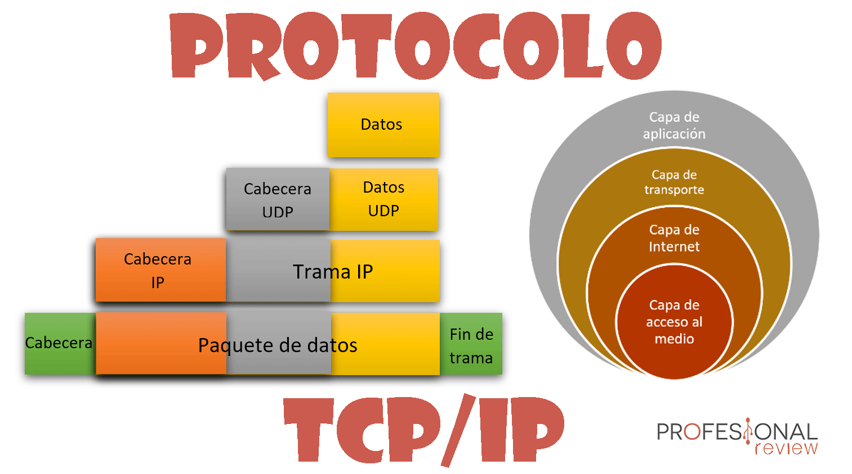
Tcp/ip
La definición de TCP/IP es la identificación del grupo de protocolos de red que hacen posible la transferencia de datos en redes, entre equipos informáticos e internet. Las siglas TCP/IP hacen referencia a este grupo de protocolos:
TCP es el Protocolo de Control de Transmisión que permite establecer una conexión y el intercambio de datos entre dos anfitriones. Este protocolo proporciona un transporte fiable de datos.
IP o protocolo de internet, utiliza direcciones series de cuatro octetos con formato de punto decimal (como por ejemplo 75.4.160.25). Este protocolo lleva los datos a otras máquinas de la red.

Slide 3
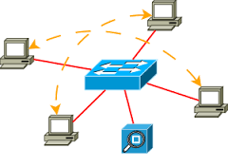
CAPAS DEL MODELO TCP/IP
Nivel de enlace o acceso a la red: es la primera capa del modelo y ofrece la posibilidad de acceso físico a la red (que bien puede ser en anillo, ethernet, etc.), especificando el modo en que los datos deben enrutarse independientemente del tipo de red utilizado.

Slide 4
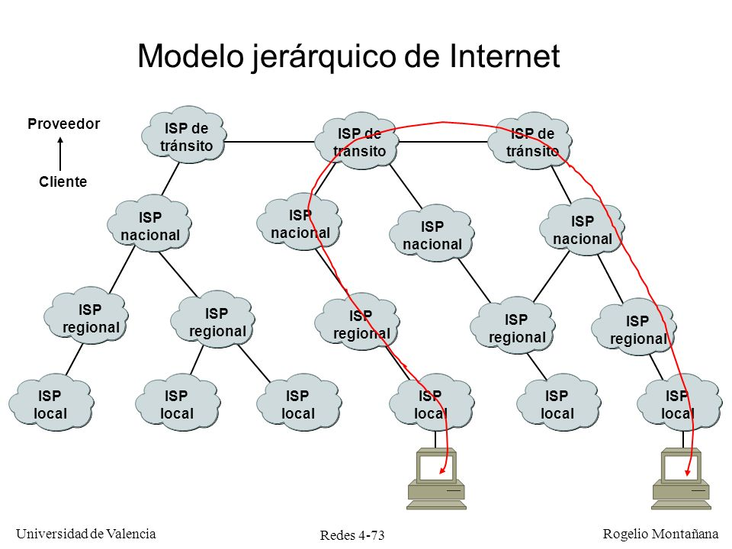
CAPAS DEL MODEL TCIP/IP
Nivel de red o Internet: proporciona el paquete de datos o datagramas y administra las direcciones IP. (Los datagramas son paquetes de datos que constituyen el mínimo de información en una red). Esta capa es considerada la más importante y engloba protocolos como IP,ARP, ICMP, IGMP y RARP.

Slide 5
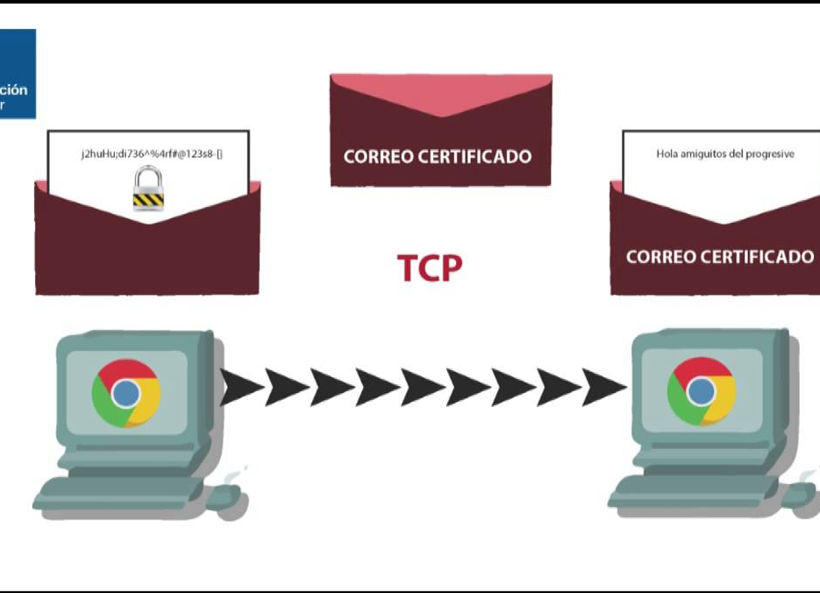
CAPAS DEL MODELO TCP/IP
Nivel de Transporte: permiten conocer el estado de la transmisión, así como los datos de enrutamiento y utilizan los puertos para asociar un tipo de aplicación con un tipo de dato.

Slide 6
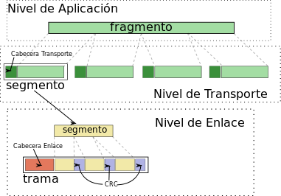
Capas del modelo tcp/ip
Nivel de Aplicación: es la parte superior del protocolo TCP/IP y suministra las aplicaciones de red tip Telnet, FTP o SMTP, que se comunican con las capas anteriores (con protocolos TCP o UDP).

Slide 7
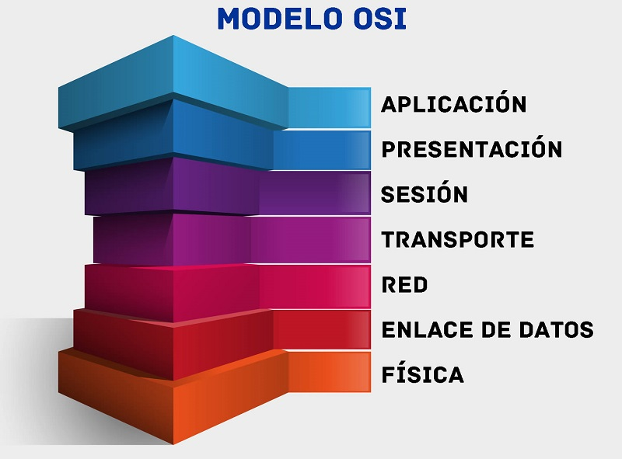
Modelo osi
El modelo OSI lo desarrolló allá por 1984 la organización ISO (International Organization for Standarization). Este estándar perseguía el ambicioso objetivo de conseguir interconectar sistema de procedencia distinta para que esto pudieran intercambiar información sin ningún tipo de impedimentos debido a los protocolos con los que estos operaban de forma propia según su fabricante.

Slide 8
Más sobre el modelo osi
El modelo OSI está conformado por 7 capas o niveles de abstracción. Cada uno de estos niveles tendrá sus propias funciones para que en conjunto sean capaces de poder alcanzar su objetivo final. Precisamente esta separación en niveles hace posible la intercomunicación de protocolos distintos al concentrar funciones específicas en cada nivel de operación.
Estos niveles se encargan de gestionar el apartado físico de la conexión, como el establecimiento de la comunicación, el enrutamiento de ésta y el envío.

Slide 9
Capas del modelo osi
Niveles OSI orientados a red
Capa 1: Física
Capa 2: Enlace de datos
Capa 3: Red
Capa 4: Transporte

Slide 10
Capas del modelo osi
Niveles OSI orientados a aplicación
Capa 5: Sesión
Capa 6: Presentación
Capa 7: Aplicación

